Slide 1


SISTEMAS Y PROCESOS DE NEGOCIOS
CICLO LECTIVO 2023
Circuito de Cobranzas

Slide 2
Circuito de Cobranzas
Introducción
Implica la incorporación de fondos en relación al precio establecido en una venta realizada
Acciones a cumplir | Sectores participantes | Documentos intervinientes
Detección de la situación de cobro: a partir de la consulta de los documentos de la venta realizada previamente, que están ordenados en función de su fecha de vencimiento. Cobro del bien vendido: el acto de cobrar la venta realizada de acuerdo a la modalidad acordada. Finaliza con la entrega del Recibo al comprador. Contabilización de la cobranza: implica la obtención de los totales diarios de la cobranza. Finaliza con la confección de Planillas Resumen de Totales y realización de asientos contables. | Cliente: es el deudor. Cobranzas: el sector que detecta la necesidad de cobro (por medio del archivo de deudores). Asigna el cobro al empleado respectivo. Cobrador: es quien se encarga de recibir el cobro. Caja: controla que lo que el Cobrador ha recibido del Cliente se corresponda con la documentación que se posee. Cuentas corrientes: sector encargado de realizar un control adicional de lo cobrado y actualizar los créditos a las cuentas corrientes. Contaduría: registro en los diarios contables de la operación. | Factura Listado de cobranzas Recibo Planilla de totales de caja Minuta contable de caja Minuta contable de cuentas corrientes

Slide 3
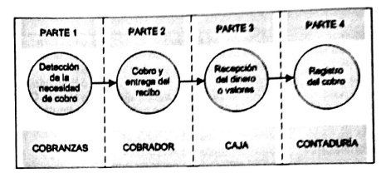
Circuito de Cobranzas
Grafo de secuencia
Formas de efectuar cobranzas
Por cobradores
En caja
Por correspondencia
Cobro en el domicilio del comprador
Débito bancario
Depósito bancario
Descuento de pagaré
Cobro de exportaciones

Slide 4
Circuito de Cobranzas
Normas de control interno
ídem pagos
Sobre los cobros específicamente
Sobre el proceso en sí
proceder a la liquidación inmediata de la cobranza
realizar el control de los valores recibidos por correspondencia
depositar el depósito íntegro e inmediato de la cobranza
Sobre la documentación
utilizar recibos prenumerados
confección de cheques con restricción de cobro
evitar la aceptación de cheques de pago diferido
documentar las transferencias internas de dinero o de valores
Sobre los responsables
designar un responsable de la asignación de descuentos
custodiar los documentos a cobrar

Slide 5
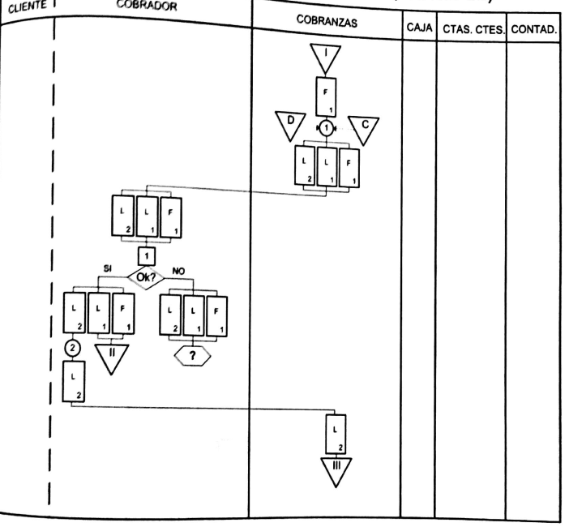
Circuito de Cobranzas

Slide 6
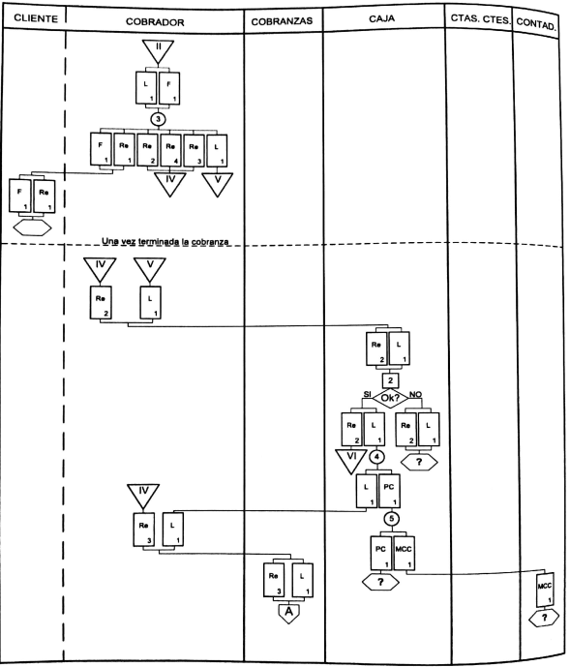
Circuito de Cobranzas

Slide 7
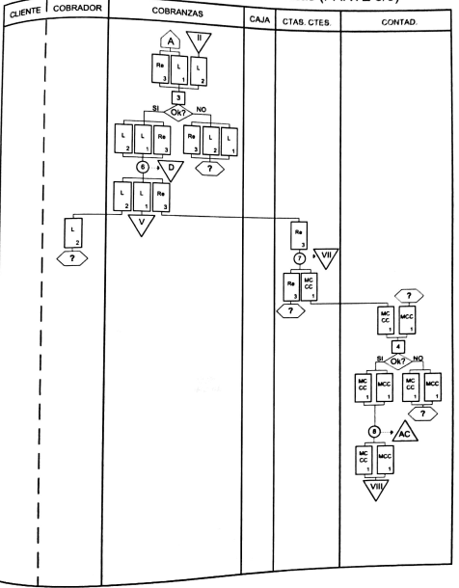
Circuito de Cobranzas

Slide 8
¡Gracias!

